Slide 1



SİBER GÜVENLİK: KÖTÜ AMAÇLI YAZILIMLAR

Slide 2

GÜVENLİK AÇIĞI
Parola ile hangi mekânlara giriş yapıyorsunuz? (Buradaki parola herhangi bir fiziki anahtar ya da manyetik kart da olabilir)
Okul ya da oturduğunuz apartmana girerken anahtar ya da parola kullanıyor musunuz? Eğer kullanıyorsanız neden böyle bir yol tercih etmekteyiz? Sebebi nedir?
Oturduğunuz apartmanın ya da sitenin güvenlik personeli var mı? Varsa güvenlik bulundurmanın sebebi nedir?
Okulunuzun güvenlik personeli var mı? Varsa güvenlik bulundurmanın sebebi nedir?
Oturduğunuz apartman ya da sitede kameralar var mı? Varsa kamera bulundurmanın sebebi nedir? Bu kameralar nerede/nasıl işimize yarar?

Slide 3
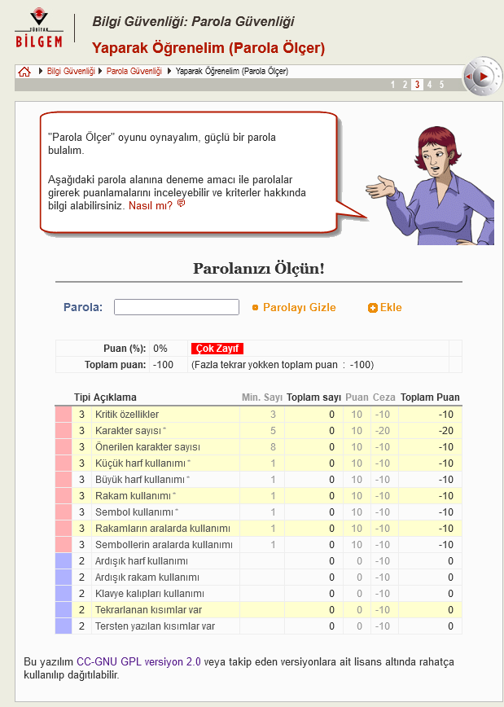
Notes:
https://bilgimikoruyorum.org.tr/ilkders/index.php?b223_yaparak_ogrenelim

Slide 4
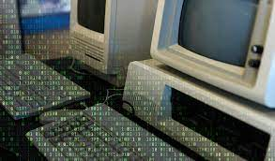
GÜVENLİK AÇIĞI
Bilgisayarınızın güvenliğini nasıl sağlıyorsunuz?
Bilgisayara parola koymamızın amacı nedir?
Bir web sitesine üye olurken kullanıcı adı ve parola seçiminde hangi kriterleri dikkate alıyorsunuz?
Parolamız bir başka kişinin eline geçerse neler olabilir?
Siber savaş kavramını duydunuz mu? Duyan varsa ne demek olduğunu açıklayabilir mi?
Notes:
https://bilgimikoruyorum.org.tr/ilkders/index.php?b100_bilgi-guvenligi

Slide 5
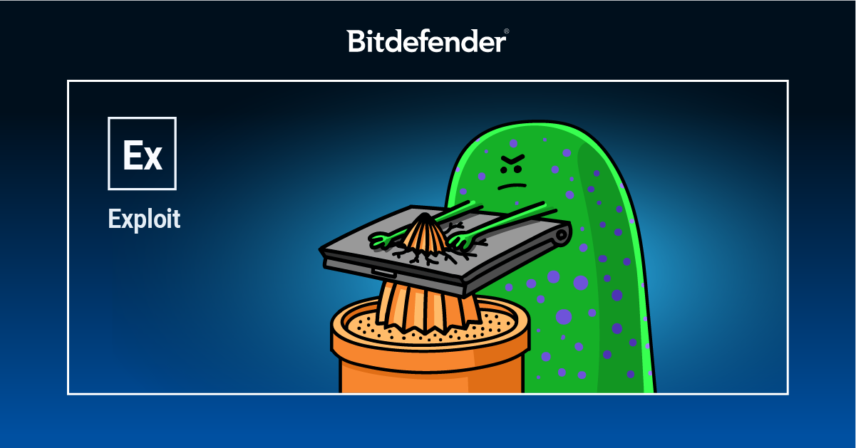
Istismar (Exploit):
Bir bilişim sistemine saldırmak isteyen kötü niyetli kişiler öncelikle güvenlik açığı tespit eder.
Bu açıklıklar donanım ya da yazılım kaynaklı olabilir. Herhangi bir güvenlik açığından, kod hatasından ya da sistemden kaynaklı hatalardan yararlanarak güvenlik ihlallerine sebep olan programlara istismar (exploit) adı verilmektedir.

Slide 6
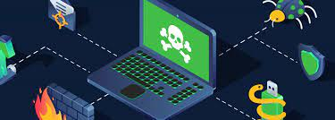
Yazılım güvenlik açığı
Yazılım güvenlik açıklığı bir yazılım ya da işletim sisteminin kullanılmaya başlanmasıyla birlikte ortaya çıkan hatalardan oluşmaktadır.
Üretici firmalar bu hataları gidermek için yama ya da güncelleme adı verilen programları piyasaya sürerek kullanıcıların yükleme yapmalarını istemektedir.
Güncellemenin belli bir periyodik dönemi bulunmamaktadır, yıl içerisinde üreticiler tarafından herhangi bir güncelleme çıkarıldığında kullanıcıya bildirim verilerek o yazılımla ilgili bir güncellemenin mevcut olduğu haber verilmektedir.

Slide 7

Donanım güvenlik açığı:
Donanım güvenlik açıklıkları genellikle tasarımdan kaynaklanan hatalardır.
Örneğin bir güvenlik açığı mikroişlemci (CPU) üretiminde gözden kaçırılmış olabilir.
Üretilmiş olan CPU’nun kendisine gelen emirleri herhangi bir sıra gözetmeksizin uygulamaya koyması donanımdan kaynaklanan güvenlik açığına örnek olarak gösterilebilir.
Böyle bir durumda CPU çalıştırmaması gereken bir kodu çalıştırarak güvenlik zafiyetine sebep olabilir.

Slide 8

Uygulama
1. Kali Linux işletim sisteminde en yetkili kullanıcı olan root ile sisteme giriş yapınız.
2. Terminal ya da konsol ekranına cd /usr/share/exploitdb/ komutunu yazıp enter tuşuna basınız.
3. ls komutunu yazarak enter tuşuna basınız.
4. Listeleme işlemi ekranda görünecektir. Girmek istenen dizine cd komutu ile giriş
yapınız. Örneğin cd platforms/
5. ls komutunu yazarak enter tuşuna basınız.

Slide 9
Uygulama
6. Ekranda birçok platformu göreceksiniz. Listedeki herhangi bir platforma girmek için cd komutu ile giriş yapınız. Örneğin cd windows/
7. ls komutunu yazarak enter tuşuna basınız.
8. Ekranda istismar çeşitlerinden dos, local, remote, shellcode, webapps seçenekleri görünecektir. Hangi istismar yapılacaksa ona cd komutu ile giriş yapmakgerekmektedir. Örneğin cd remote/ yazarak enter tuşuna basınız.
9. ls komutunu yazarak enter tuşuna basınız.
10. Ekranda uzaktan istismar (remote exploit) ile ilgili onlarca seçenek görünecektir.

Slide 10
Uygulama
11. Bu seçeneklere göz attıktan sonra cd ../ ../ .. komutunu yazarak enter tuşuna basınız.
12. ls komutunu yazarak enter tuşuna basınız.
13. Ekranda files.csv, platforms, searchsploit seçenekleri görünecektir. Bunların dışında seçenekler de işletim sisteminin farklılığından dolayı görünebilir.
14. grep freeSSHd files.csv yazarak enter tuşuna basınız.
15. Ekranı inceledikten sonra grep freeSSHd files.csv | grep remote komutunu girerek enter tuşuna basınız. Ekranda .pl uzantılı dosyaları göreceksiniz. Örneğin 5751.pl gibi bir sploid listede görebilirsiniz.

Slide 11
Uygulama
17. cp 5751.pl /root/freeSSHdexploi.pl komutunu yazarak enter tuşuna basınız.
18. cd /root/ komutunu yazarak enter tuşuna basınız.
19. ls komutunu yazarak enter tuşuna basınız. Listede istismarlar görünecektir. Örneğin freeSSHdexploit.pl gibi
20. İstismara girmek için vim freeSSHdexploit.pl komutunu yazarak enter tuşuna basınız.
21. Ekrana gelen istismarın içeriğini kaydırma çubuğu ile aşağı ve yukarı kaydırarak inceleyebilirsiniz.
Notes:
Bu uygulama adımlarının videolu anlatımı için Siber Güvenlik Akademisi isimli Youtube
kanalındaki videoyu izleyebilirsiniz: https://www.youtube.com/watch?v=tOsCwMOSRAY
Bu uygulama ile öğrenciler bir istismar içinde yer alan kod bloklarının yapısını inceleyerek
neye benzediği konusunda fikir sahibi olurlar.

Slide 12
Arabellek taşması: Her uygulamanın kullandığı ya da ürettiği veriler için bellekte bir yer kullanılır. Bellekte kendisine ayrılan yerin dışında başka yerlere de erişmeye ve kullanmaya çalışmak güvenlik sıkıntılarına neden olabilir. Üstelik sistemin çökmesine ve çalışmamasına da yol açabilir.
Doğrulanmamış girdi: Programın işlemesi için girdi olan verinin kötü amaçlı olarak
kullanılmasıdır. Kötü amaçlı bir girdi programın çalışmamasına ya da hizmetin aksamasına neden olabilir.
Güvenlik zayıflıkları: Her bir üretici kendi güvenlik mekanizmalarını ya da algoritmalarını geliştirmekle birlikte, daha önceden güvenilir firmalar tarafından geliştirilmiş ve test edilerek güvenliği kanıtlanmış olan kütüphanelerin kullanılması çok daha uygundur.
Erişim sorunları: Sistem kullanıcılarının izlenmesi oldukça önemlidir. Çünkü güvenlik sorunlarının büyük bir kısmına sistemin kullanıcılarının yol açtığı unutulmamalıdır.
Notes:
Saldırı türlerinden Morris Worm ve SQL Slammer Attack saldırılarını araştırınız.

Slide 13

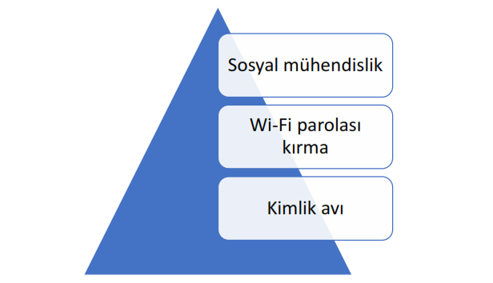
SIZMA YÖNTEMLERi

Slide 14
SIZMA YÖNTEMLERi
Sosyal mühendislik: Günümüzde özellikle karşılaşılan sızma yöntemidir. İnsanların zayıflıklarından, korkularından ya da dikkatsizliklerinden yararlanarak onları tuzağa düşürme işlemidir. Örneğin kişiye e-posta yollayarak mailbox şifrenizin süresi doldu, şifreyi yenilemek için linke tıklayınız; ya da bedava cep telefonu kazandınız, formu doldurunuz şeklinde gelen mesajlar sosyal mühendisliğe örnek olarak verilebilir.
Notes:
https://

Slide 15
SIZMA YÖNTEMLERi
Wi-Fi parolası kırma: Bir kablosuz ağa girebilmek için gerekli olan şifreyi elde edebilmek için sosyal mühendislik veya kaba kuvvet saldırıları yöntemleri kullanılabilir. Son dönemdeki önemli güvenlik problemlerinden birisidir.

Slide 16
SIZMA YÖNTEMLERi
Kimlik avı: Kimlik avı phishing, yemleme ya da oltalama olarak da adlandırılmaktadır. Günümüzde dolandırıcılıkta sıklıkla başvurulan bir yöntemdir. Örneğin, bildiğiniz bir telekom firması tarafından yollanıyormuş gibi gösterilen ve içinde bir linke tıklayarak görevinizi yapmanızı isteyen bir e-posta bu tür saldırıya örnektir.

Slide 17
SALDIRILAR
DoS (Denial of Service) saldırıları: Hizmeti yavaşlatan, aksatan ya da çalışamaz hale getiren ağ saldırı türüdür. Bir saldırgan bir sunucuya cevap veremeyeceği yoğunlukta ve miktarda veri yolladığında sunucu bunu kaldıramaz ve hizmet aksar. Bu durum DoS saldırısına örnek olarak verilebilir.
Notes:
28 Şubat 2018 tarihinde GitHub şirketine yapılan 1.35 Tbps'lik DDoS saldırısı o ana kadar gerçekleştirilen en büyük siber saldırı olarak tarihte yerini almıştır. Saldırı için yanlış yapılandırılmış Memcache sunucuları kullanılmıştır.

Slide 18
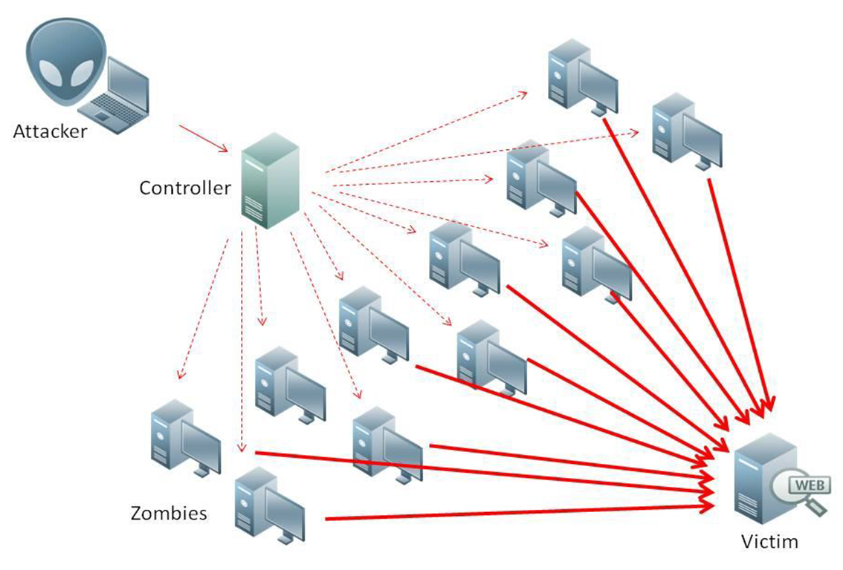
SIZMA YÖNTEMLERi
DDoS (Distributed DoS) saldırıları: DoS saldırısına benzer, ancak saldırı bir kaynak yerine çok sayıda dağıtılmış kaynaktan hedef sunucu üzerine gerçekleştirilir. Daha önceden başka bir saldırıyla ele geçirilmiş ve zombi olarak adlandırılabilen bilgisayarlar hedef sunucuya sürekli istek göndererek DDoS saldırılarının gerçekleşmesinde pay sahibi olurlar.

Slide 19
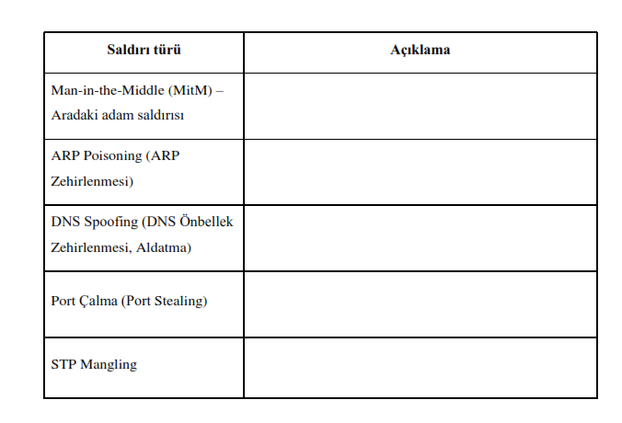

Slide 20
AĞ TRAFİĞİ İZLEME UYGULAMASI
Terminal içinde wireshark yazarak enter tuşuna bastığınızda program çalışmaya başlayacaktır.
Ekrana bir uyarı penceresi gelebilir. Bu pencerenin herhangi bir önemi yoktur. Eğer böyle bir uyarı penceresi gelirse Ok butonuna basın.
Karşınıza gelen arabirimlerden Kali’nin kullandığı eth0 arabirimine çift tıklayarak seçin.
Bu aşamadan sonra eth0 dinlenmeye başlanmıştır.
Şimdi ağ üzerinde bazı işlemler gerçekleştiriniz. Konsol ekranına tekrar dönerek çeşitli adreslere ping atın. Örneğin ping 8.8.8.8 gibi.
Notes:
Bir bilgisayarın başka bir bilgisayar ya da adresle arasındaki bağlantı durumunu kontrol etmek ping atmak olarak adlandırılır.
Kendi bilgisayarınızın Ethernet kartının sorunsuz çalıştığını test etmek için cmd ekranında komut satırına ping localhost yazıp enter tuşuna basın. Eğer olumlu bir cevap dönerse Ethernet kartı sorunsuz çalışıyor anlamı taşımaktadır.

Slide 21
AĞ TRAFİĞİ İZLEME UYGULAMASI
Konsol ile wireshark penceresini aynı anda ekranda görmeye çalışın. Ping atıldığı anda arka tarafta çalışan wireshark uygulamasında da yapılan işlemlerin takip edildiği görülecektir.
Terminal içinde firefox yazıp enter tuşuna basarak tarayıcıyı açın.
Tarayıcıda adres satırına http://www.gazi.edu.tr yazarak enter tuşuna basın, Gazi Üniversitesi web sayfası ekrana gelsin. Ardından tarayıcıyı tamamen kapatın.

Slide 22
AĞ TRAFİĞİ İZLEME UYGULAMASI
Wireshark ekranına geri dönün. Programı tam ekran yaparak inceleyin. Şu ana kadar yaptığınız bütün işlemler, istekler ve komutlar izlenmeye başlanmıştır. Yakalanan paketlerle ilgili olarak attığınız ping işlemini gösteren ICMP paketlerini, web sayfasına bağlanırken kullanılan DNS, TCP ve HTTP protokollerini ekranda görebilirsiniz. Açıklama kısımlarını da detaylı inceleyebilirsiniz.
Örneğin program içindeki en sağ kısım olan açıklamada görülecek olan “200 ok” web sayfasının ekrana sorunsuz bir biçimde geldiğini göstermektedir.
Her bir işlemi detaylı incelemek için program içindeki herhangi bir satıra tıklayın. Tıkladığınız işleme ilişkin bilgiler program penceresinin aşağı kısmında detaylı bilgileri içermektedir. Bu bilgileri de inceleyebilirsiniz.

Slide 23
AĞ TRAFİĞİ İZLEME UYGULAMASI
Beyaz şapkalı korsanların (etik hacker) en
çok tercih ettikleri araçlar:
Metasploit
Nmap
SQLMap
Wireshark
OpenVAS
Nikto
IronWASP
SQLNinja
Maltego

Slide 24
WHOIS İLE SORGU YAPMA
Whois satın alınan ya da kaydedilen alan adı bilgilerinin kime ait olduğu bilgisini sunan hizmettir.
Bir alanın kime ait olduğunu kontrol etmek için whois hizmetini kullanabilirsiniz.
Whois sorgulaması ile alan adının kime ait olduğunu, hangi firma tarafından kayıt altına alındığını, alanın ne zaman tescil edilip ne zaman sona ereceği vb. bilgileri sunmaktadır.
Alan adı tescili yapan firmalar bütün bu teknik bilgileri alan adını satın alan kişiye düzenleme ve gizleme gibi haklar vermektedir.
Yani kişiler bu bilgilerini alan adı hizmetinden yararlandıkları firmaların kendilerine sundukları araçları kullanarak güncelleme imkânına sahiptir.
Notes:
Bilgisayarda kullandığınız web tarayıcıyı çalıştırın.
2. Google içerisinde Whois sorgulama yazabileceğiniz gibi herhangi bir hizmet
sağlayıcının adresini de adres çubuğuna yazabilirsiniz. Örneğin www.turhost.com gibi.
3. İlgili firmanın ne olduğunun herhangi bir önemi yoktur. Karşınıza gelen sayfada domain seçeneğinin altında “whois sorgulama” seçeneğini seçin.
4. Karşınıza gelen ekranda sorgulamak istediğiniz alan adını yazın ve sorgula butonuna
tıklayın. Örneğin celebiuluyol.com yazarak sorgula butonuna basın.
5. Karşınıza arama yaptığınız alan adı ile ilgili olarak çeşitli bilgiler gelmiştir. Bu bilgilerin tümünü ekrana getirerek detaylı olarak inceleyin.

Slide 25
Beyaz şapkalı korsanların (etik hacker) en çok tercih ettikleri araçlar:
Metasploit
Nmap
SQLMap
Wireshark
OpenVAS
Nikto
IronWASP
SQLNinja
Maltego

Slide 26
TEŞEKKÜRLER
Eğitmen : Ahmet Murat Türk

